Slide 1
Table 병합
파이썬 웹스크래핑 - 2

Slide 2
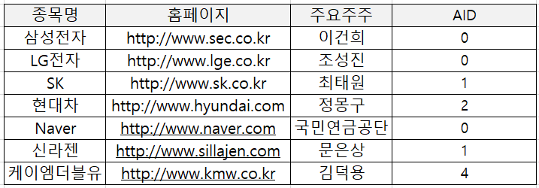
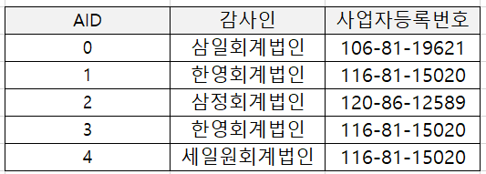
테이블을 조합해서 읽기 (1/2)
Unit 14
SQLite - Table 병합
쓰기와 업데이트에 유리하도록 정리된 테이블

Slide 3
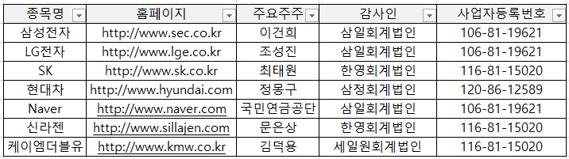
테이블을 조합해서 읽기 (2/2)
Unit 14
SQLite - Table 병합
읽기 좋은 테이블 만들기
데이터 베이스에서는 테이블을 JOIN 한다고 일컫음

Slide 4
Table 조회하기 (1/2)
Unit 14
SQLite - Table 병합
데이터를 병합한 뒤 SELECT 명령을 사용해서 데이터를 읽음
company.aid = accountant.aid가 되도록 테이블을 합침 (오른쪽의 Table을 왼쪽으로)
SELECT * FROM 회사 LEFT JOIN 회계사 ON 회사.aid = 회계사.aid

Slide 5
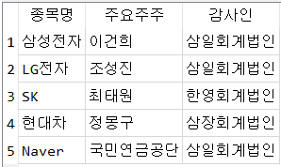
Table 조회하기 (2/2)
Unit 14
SQLite - Table 병합
SELECT 명령을 사용해서 데이터를 읽음
SELECT 회사.종목명, 회사.주요주주, 회계사.감사인 FROM 회사 LEFT JOIN 회계사 ON 회사.aid = 회계사.aid

Slide 6
연습 문제 - 1
Unit 14
SQLite - Table 병합
데이터 베이스에서 회사의 이름과 회계법인 사업자등록 번호를 출력하라.

Slide 7
연습 문제 - 2
Unit 14
SQLite - Table 병합
데이터 베이스에서 삼일회계법인이 담당하는 회사의 이름과 회계법인 사업자등록 번호를 출력하라.

